Slide 1
MDD – entité faible – identifiant relatif
Catarina FERREIRA DA SILVA
Maître de Conférences IUT Info. Lyon 1, Laboratoire d'InfoRmatique en Image et Systèmes d'information (LIRIS)
Catarina.ferreira@univ-lyon1.fr
Ce document est sous licence Creative Commons CC BY-NC
Contenu adapté du cours de Fabien Duchateau – UCBL Lyon 1

Slide 2
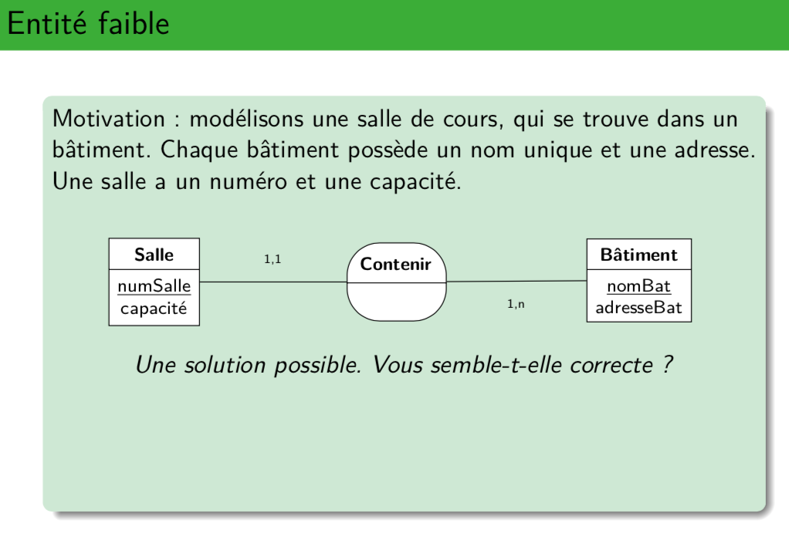

Slide 3
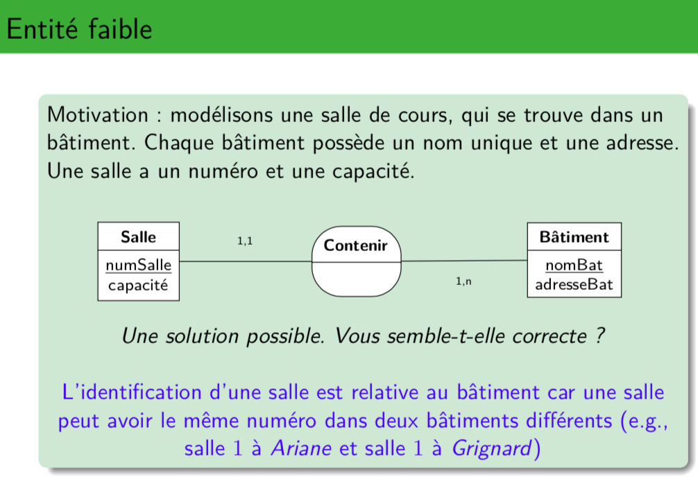

Slide 4
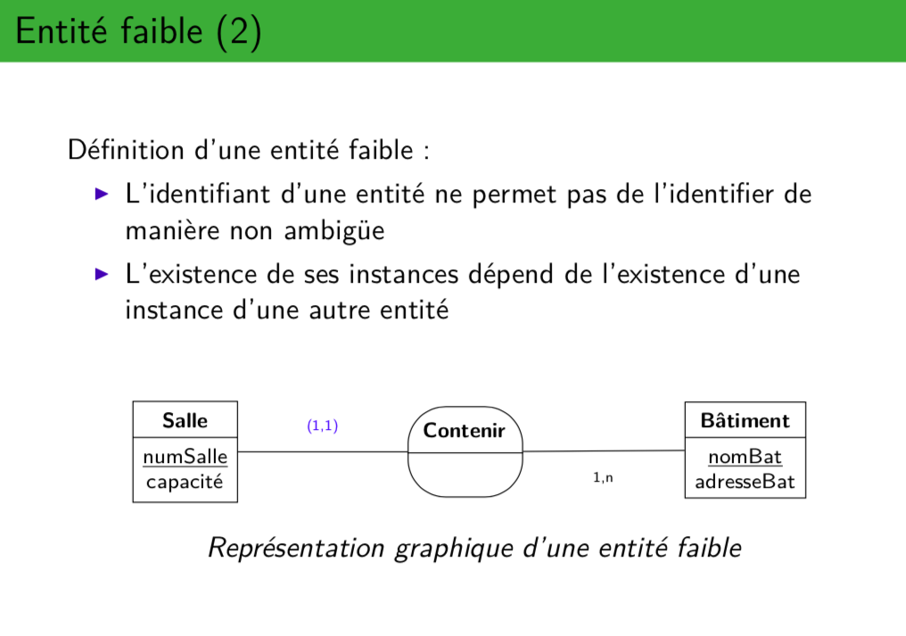
Identifiant relatif

Slide 5
Modèle relationnel de l’entité faible
Passage de l’identifiant relatif au modèle relationnel
Bâtiment(nomBat, adresseBat)
Salle(numSalle, capacité, #nomBat)
numSalle | capacité | nomBat
S17 | 27 | B2
S17 | 30 | B1
S17 | 45 | B3
L’entité faible reçoit la clé primaire de l’autre entité
L’entité Salle a besoin de cette clé pour être complètement identifiée

